Slide 1
SUPER NORMAL
자연어처리 기술을 활용한
여론 분석모델
Lee Yoon Seop
SEOUL NATIONAL UNIVERSITY
Graduate School of Data Science

Slide 2
CONTENTS
01 Introduction
02 Data Preprocessing
03 Task 1 : Public Opinion Prediction Model
04 Task 2 : Parallel Clustering Topic Modeling
05 Conclusion

Slide 3
01 Introduction

Slide 4
Introduction
01
제안 배경
국회 ∙ 정부, 여론조사 및 언론매체를 통해 사회 주요 이슈에 대한 국민 여론을 적시에 탐지하고, 대처하기 위해 다각적 노력 中
한편, 전문인력(리서치 기관)의 조사 및 다양한 설문 기법을 토대로 국민 여론 변화를 분석하고 있으나, 객관적인 예측에 한계가 있고, 해결책 마련과 입법 ∙ 정책 연결까지 상당한 시간과 비용이 발생
* 20대 국회, 전체 법안 가결률 13.2% / 평균 처리시간 577.2일 소요(국회 입법조사처)

Slide 5
Introduction
01
제안 배경
이에, 본 프로젝트에서는 ① 효과적인 온라인 上 여론예측과 ② 빠르고 정확한 주요 뉴스의 쟁점 추출이 가능한 두 가지 『자연어 처리(NLP) 기반 인공지능 모델』을 제안하며, 다양한 분야의 정책결정 도구로 활용되어 國益에 기여할 것으로 기대
TASK ① 『온라인 환경에서 긍 ∙ 부정 여론 예측모델』
TASK ② 『클러스터링 기반 사회 주요 뉴스 토픽 모델링』

Slide 6
02 Data Preprocessing

Slide 7
Data Preprocessing
02
활용 데이터
국회, 주요 입법 관련 온라인 기사 ∙ 트위터 ∙ 커뮤니티 데이터 제공
* 4대 주요 입법 : 임대차 3법, 중대재해처벌법, 차별금지법, 탄소중립법
언어모델 학습을 위한 온라인 댓글 및 문장 유사성 데이터 추가 수집
* TASK ① : 긍/부정 여론 분류 모델의 성능 향상을 위한 온라인 댓글 학습 데이터
* TASK ② : 클러스터링 및 토픽 모델링 성능 향상을 위한 NLI & STS 학습 데이터
Notes:
http://minheeblog.tistory.com/category/PPT

Slide 8
Data Preprocessing
02
데이터 전처리 전략
텍스트 데이터 : 한자(漢子)는 한글로 변환하고, 이모지 ∙ 특수문자 ∙ 해시태그 등 다양한 온라인 용어를 필터링하는 함수 구현
수치 데이터 : 서로 다른 지표를 비교하기 위해 선형함수 정규화(Min-max scaling)를 통해 TASK ① 의 시계열 데이터를 정규화
* Min-max scaling : 데이터에 선형변환을 진행하여 결과값이 [0, 1] 범위에 투영
Notes:
본 분석에 적용한 데이터 전처리 및 모델 평가 전략에 대해 소개하겠습니다. 주어진 데이터들의 편차가 작고 연속적인 시계열 데이터임에 따라 중앙값으로 누락값을 채웠습니다.

Slide 9
Data Preprocessing
02
모델 평가 전략
모델 평가 방법으로 홀드아웃(Holdout) 검증 방법론을 채택
* Holdout : 전체 데이터를 9 : 1 비율로 나누고, 90%는 훈련에 10%는 검증에 사용
긍 ∙ 부정 텍스트 분류 언어모델의 경우 정확도(Acc), 재현율(Recall) 그리고 F1-Score를 모델 성능 평가 도구로 사용
트랜스포머 기반 여론 수치 예측모델의 경우 실제값과 모델 예측값간의 차이(RSS)를 평가 지표로 사용
Notes:
본 분석에 적용한 데이터 전처리 및 모델 평가 전략에 대해 소개하겠습니다. 주어진 데이터들의 편차가 작고 연속적인 시계열 데이터임에 따라 중앙값으로 누락값을 채웠습니다.

Slide 10
03 TASK 1
Public Opinion Prediction
Notes:
베이스라인은 심플하고 해석이 용이한 선형회귀 모델입니다.

Slide 11
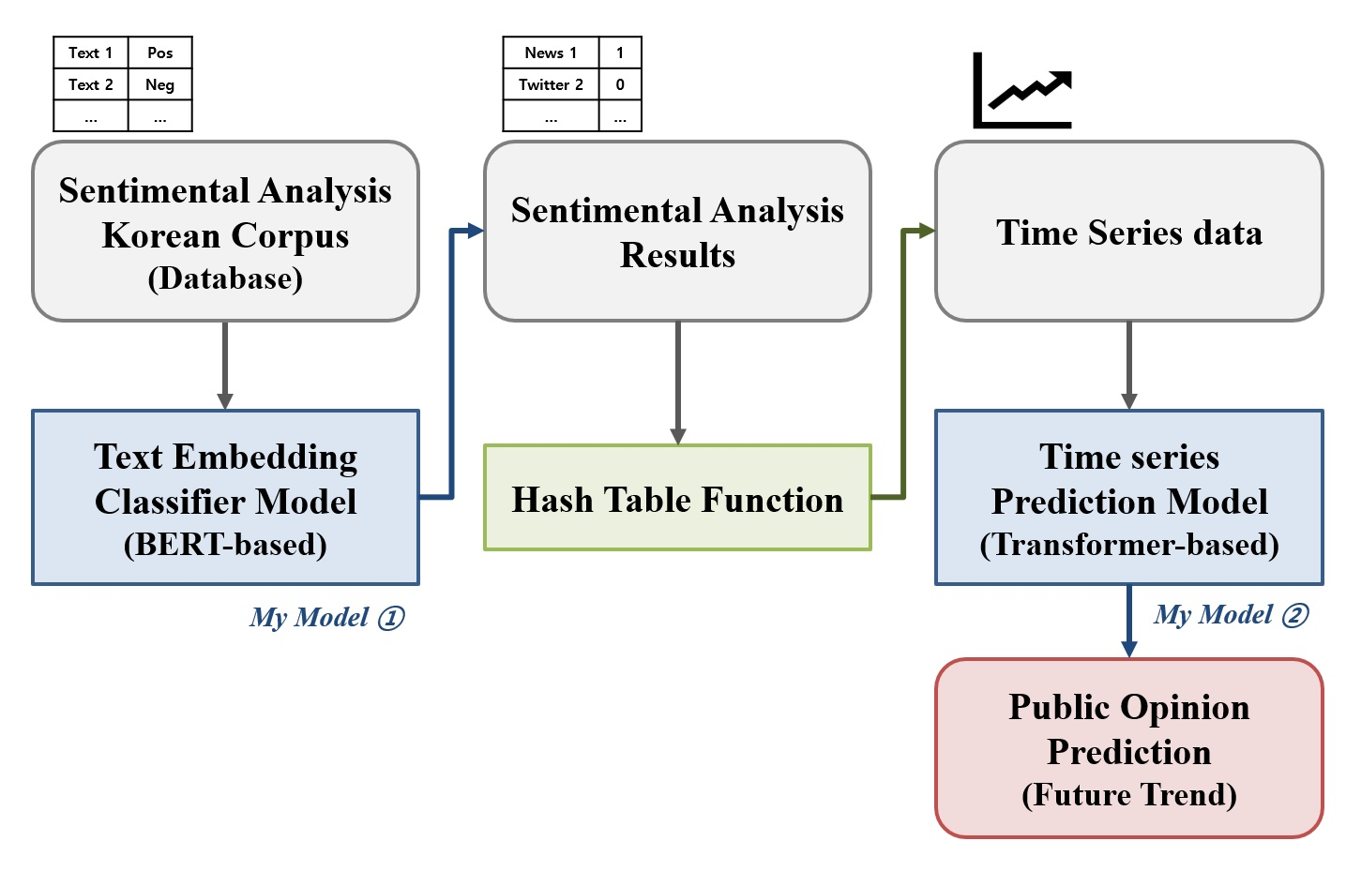
Public Opinion Prediction Model
03
온라인 여론 예측모델 파이프라인
『온라인 여론 예측모델』 전체 프로세스를 요약하면 4단계로 진행
STEP 1
STEP 3
STEP 2
STEP 4

Slide 12
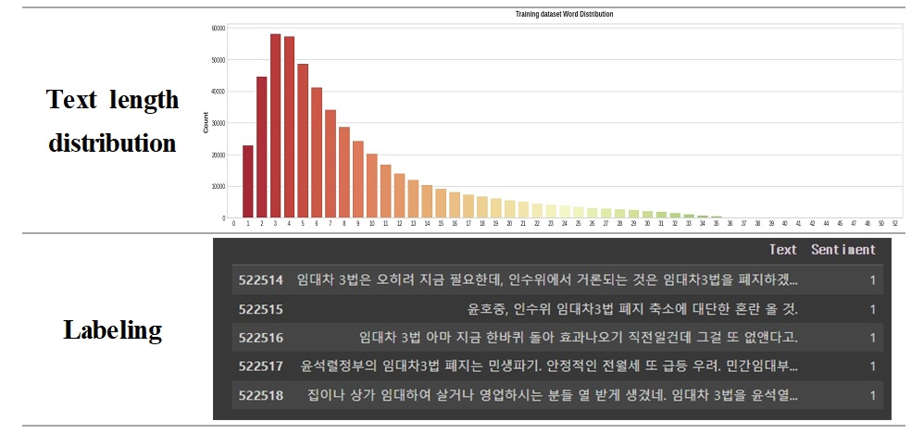
Public Opinion Prediction Model
03
STEP 1 : 감성분석 말뭉치 준비
국회에서 제공한 뉴스 제목, 트위터 그리고 감성분석을 위해 자체 수집한 온라인 댓글 등 총 53만개의 텍스트 데이터 종합 및 전처리
해당 텍스트 데이터를 긍 ∙ 부정 여론에 따라 라벨링 (부정:0, 긍정:1)

Slide 13
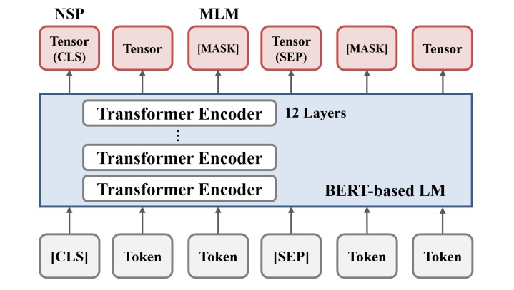
Public Opinion Prediction Model
03
STEP 2 : 텍스트 임베딩 분류모델
BERT 모델은 트랜스포머 인코더로 구성되어 있으며, MLM ∙ NSP 두 가지 태스크를 통해 텍스트에서 단어들 간의 문맥 관계(Contextual relations)를 사전학습한 언어모델(PLMs)

Slide 14
Public Opinion Prediction Model
03
STEP 2 : 텍스트 임베딩 분류모델
사전학습된 BERT 기반 언어모델(PLMs)을 활용하여 고정된 크기의 텍스트 벡터값(Fixed-size contextual vector)을 얻을 수 있으며, 이는 단어(토큰) 수준의 임베딩(Word-level Embedding)을 의미
Token Embedding
$$ℳ_{Num of text × 512 × 768} (ℝ)$$
[CLS]
Tensor
Tensor
Tensor
Tensor
BERT-based LM
(PLMs)
[CLS]
I
Love
NLP
.
Tokenizer
Input Text : “ I love NLP . ”

Slide 15
Public Opinion Prediction Model
03
STEP 2 : 텍스트 임베딩 분류모델
단어가 아닌 문장 단위 임베딩(Sentence-level Embedding)을 얻기 위해 [CLS] 토큰을 사용하거나, 토큰 임베딩에 풀링(Pooling) 적용
① [CLS] Token : 문장 內 전체 토큰의 의미가 포함된 단어 단위 벡터
② Mean Pooling : 전체 토큰의 의미표현이 종합된 문장 단위 벡터
③ Max Pooling : 중요한 토큰의 의미표현이 종합된 문장 단위 벡터
$$ℳ_{Num of text × 768} (ℝ)$$
Sentence Embedding
Pooling (Mean or Max)
$$ℳ_{Num of text × 768} (ℝ)$$
$$ℳ_{Num of text × 512 × 768} (ℝ)$$
[CLS]
Tensor
Tensor
Tensor
Tensor
BERT-based LM
(PLMs)

Slide 16
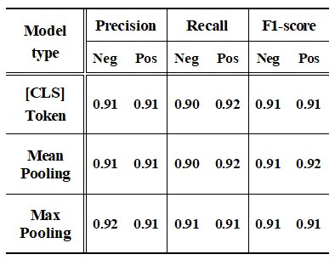
Public Opinion Prediction Model
03
STEP 2 : 텍스트 임베딩 분류모델
우리가 디자인한 『텍스트 임베딩 분류모델』은 단순한 분류모델이 아닌, 앞서 소개한 3가지 방식의 임베딩에 대한 이해를 바탕으로 긍 〮 부정 문장을 학습하고 추론할 수 있는 언어모델
『텍스트 임베딩 분류모델』 성능평가 결과, 3가지 방식 모두 91 ~ 92% 이상의 텍스트 분류 정확도

Slide 17
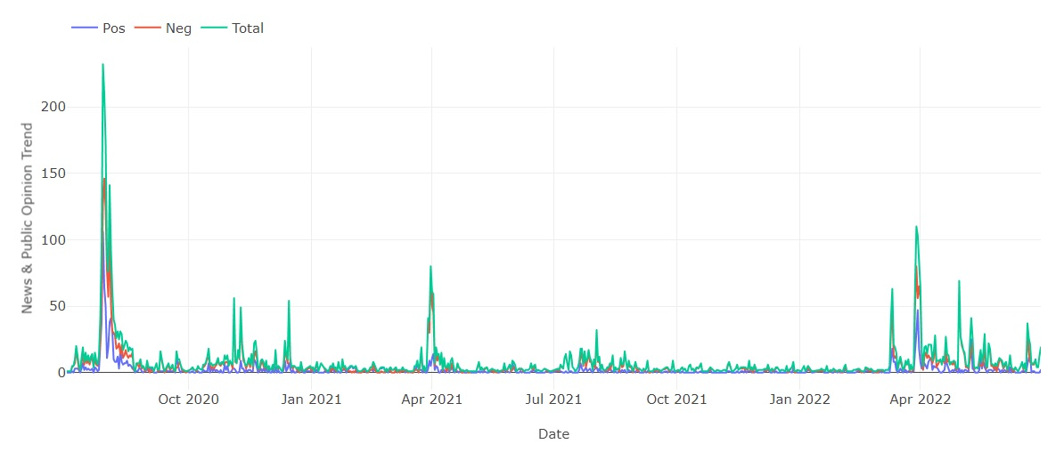
Public Opinion Prediction Model
03
STEP 3 : 시계열 데이터 변환
『텍스트 임베딩 분류모델』을 통해 ‘임대차 3법‘ 관련 기사와 트위터를 긍 〮 부정 결과(Binary)로 예측 後 『해시 테이블 함수』를 통해 시계열 데이터(시간에 따른 수치 변화)로 변환

Slide 18
Public Opinion Prediction Model
03
STEP 4 : 트랜스포머 기반 시계열 예측 모델
트랜스포머(Transformer), 어텐션 메커니즘을 적용하여 기존 RNN 기반 모델들이 직면한 문제들을 해결하고, 계산 속도를 대폭 향상
* 타임 스텝이 길어질 수록 초기 입력 정보를 소실하는 ① 장기의존성 문제와 역전파(Backpropagation) 과정에서 반복적인 가중치 행렬 곱에 따른 ② 기울기 소실 문제
특히, 어텐션(Attention)은 트랜스포머의 핵심 개념이며, 이를 통해 모델의 신경망이 문맥 정보(Contextual Information) 이해가 가능하며, 현재 위치의 단어와 유사한 단어들에 집중하면서 학습
* 주어진 데이터 內 유사도를 계산(Dot Product)하여 Attention Score를 구하고, 해당 점수가 높은 순으로 가중치를 부여하여 현재 타임스텝과 밀접한 데이터에 집중

Slide 19
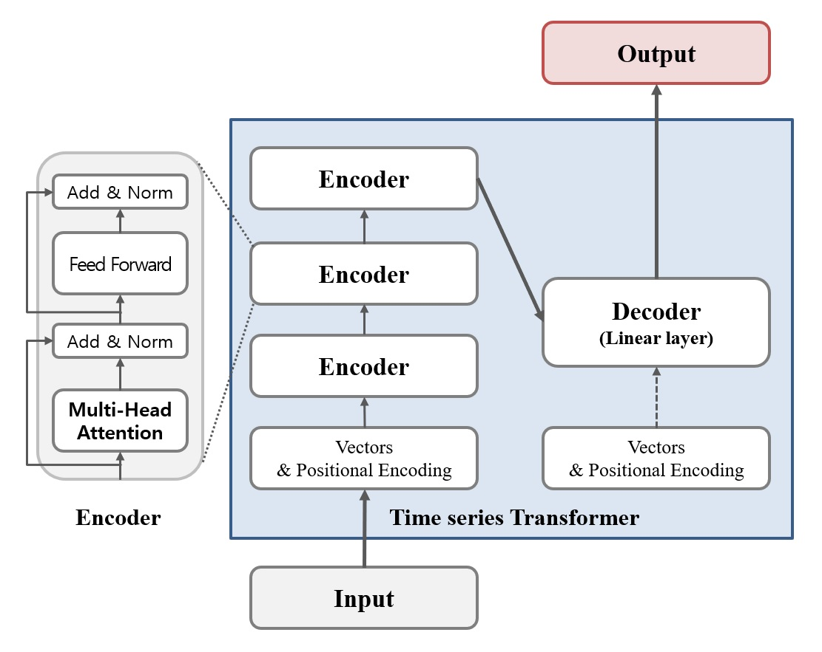
Public Opinion Prediction Model
03
STEP 4 : 트랜스포머 기반 시계열 예측 모델
우리가 디자인한 『시계열 예측모델』은 3개의 트랜스포머 인코더를 쌓고, 1개의 선형회귀 모델을 디코더로 구성한 Seq2Seq 모델

Slide 20
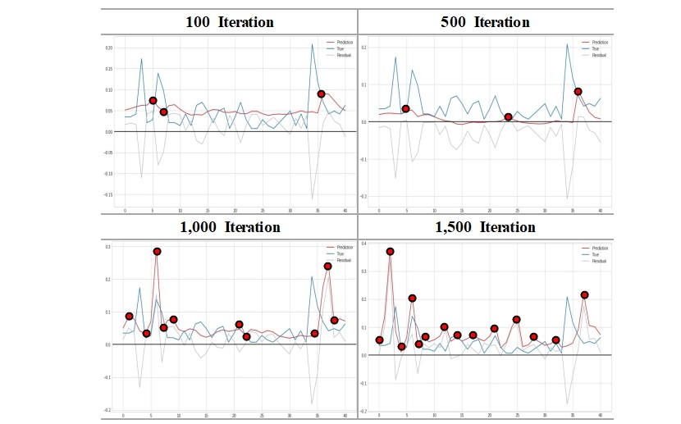
Public Opinion Prediction Model
03
STEP 4 : 트랜스포머 기반 시계열 예측 모델
『시계열 예측모델』 훈련 결과, 입력 데이터의 주요 반등 / 반락 변곡점에 집중(큰 가중치 부여)하며 세밀하게 시계열 패턴을 학습
* (파란색 라인) 실제값, (붉은색 라인) 모델 예측값, (회색 라인) 잔차 = (실제값-예측값)

Slide 21
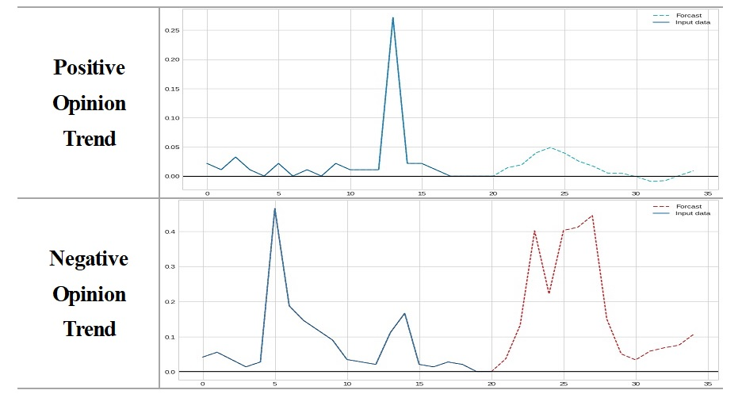
Public Opinion Prediction Model
03
온라인 여론 예측모델의 예측 결과
훈련된 모델로 향후 2주간 ‘임대차 3법＇관련 트렌드 예측 결과,
* 사용자가 모델 훈련과 예측시 사용할 타임스텝을 자유롭게 설정할 수 있도록 디자인
긍정 트렌드 : 1차례 소폭 증가 〮 감소 後 낮은 수준 유지 전망
부정 트렌드 : 2차례 급격한 증감을 반복 後 완만한 증가세 전망

Slide 22
04 TASK 2
Parallel Clustering-
based Topic Modeling
Notes:
베이스라인은 심플하고 해석이 용이한 선형회귀 모델입니다.

Slide 23
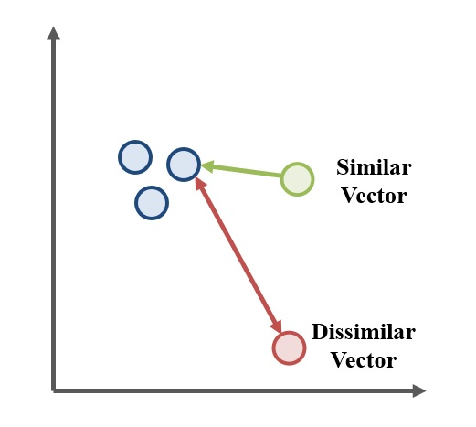
Clustering-based TM
04
배경 지식
토픽 모델링(Topic Modeling) 이란? 텍스트 데이터를 구성하는 단어들의 패턴을 분석하여 문서 집합에서 주제 또는 쟁점 등을 자동으로 추출하는 학습 프로세스
클러스터링 기반 토픽 모델링은 클러스터링 아키텍처에 언어모델의 임베딩을 접목한 방법론
본 태스크에서는 병렬 클러스터링과 의미론적 임베딩(Semantic Embedding)을 활용하여 토픽 모델링 모델을 구현
* Semantic Embedding : 벡터 공간에서 의미적으로
유사 또는 관련 텍스트간 가깝게 튜닝된 임베딩

Slide 24
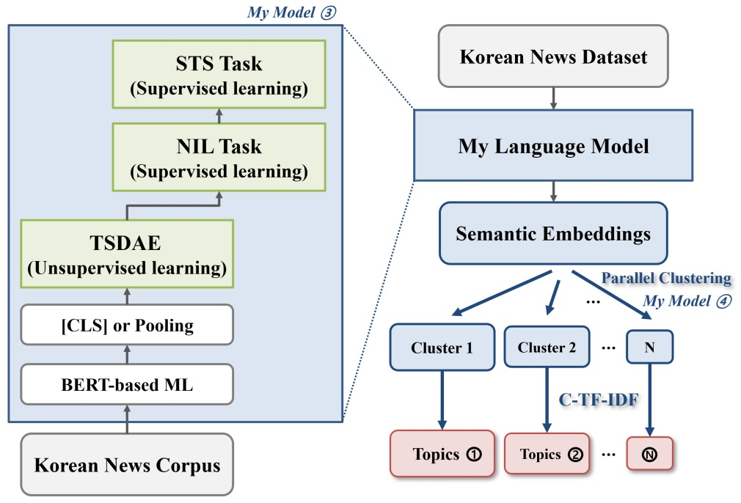
Clustering-based TM
04
병렬 클러스터링 기반 뉴스 토픽 모델링 파이프라인
『병렬 클러스터링 기반 뉴스 토픽 모델링』의 프로세스는 4단계로 진행
STEP 2
STEP 1
STEP 3
STEP 4

Slide 25
Clustering-based TM
04
STEP 1 : 언어모델 비지도 학습
언어모델이 도메인(뉴스)에 최적화된 임베딩을 생성하기 위해 레이블이 지정된 대용량의 데이터를 마련하거나, 트랜스포머 기반 사전학습 모델(PLMs)을 직접 디자인하고 대규모 학습을 진행하는 등 상당한 시간과 노력이 필요
이에, 레이블이 지정되지 않은 채 수집된 뉴스기사 데이터에 최적화하고, 동시에 의미론적 임베딩을 생성할 수 있도록 언어모델을 학습하는 『TSDAE 비지도 학습 방법론』 적용
* TSDAE : Transformer-based and Sequential Denosing Auto-Encoder

Slide 26
Clustering-based TM
04
STEP 1 : 언어모델 비지도 학습
“ I love Korea . ”
① 입력 시퀀스 內 토큰을 삭제 또는 교체하여 노이즈(Noise)를 생성
② 손상된 입력 시퀀스는 트랜스포머 인코더 네트워크를 통해 문장 수준의 벡터(Sentence Embedding)로 인코딩
③ 디코더 네트워크는 손상된 문장 임베딩을 원래 손상 이전 입력 시퀀스로 복원 및 예측하며 학습
Decoder
Tensor (Sentence-level Vector)
[CLS] Token or Pooling
Transformer Encoder
[CLS]
I
Love
Noise
.
Tokenizer
Input Text : “ I love NLP . ”

Slide 27
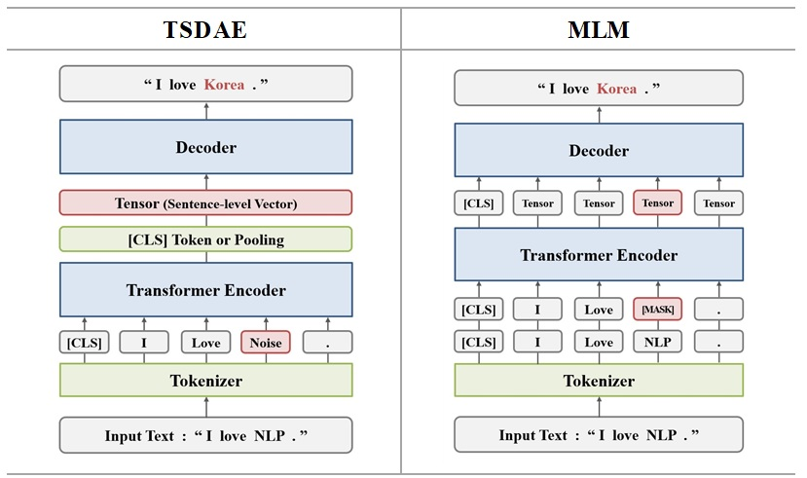
Clustering-based TM
04
STEP 1 : 언어모델 비지도 학습
MLM 사전학습 방법론과 유사하나, TSDAE 디코더는 단일 토큰 벡터가 아닌 문장 수준의 벡터에만 접근 할 수 있다는 차이점 존재

Slide 28
Clustering-based TM
04
STEP 2 : 언어모델 지도 학습
높은 성능의 텍스트 클러스터링과 토픽 모델링 구현을 위해서는 좋은 의미론적 임베딩(Semantic Embedding)을 생성하는 언어모델이 중요
이에, 의미론적 임베딩을 위해 유사한 문장간 벡터 공간에서 가까워 지도록 미세 조정하는 NLI(Natural Language Inference)과 STS(Semantic Textual Similarity) 2가지 지도학습을 추가 수행
* KorNLI : 94만개 문장쌍으로 구성/두 문장의 관계를 유사∙모순∙중립으로 라벨링된 데이터
* KorSTS : 5,750개의 문장쌍으로 구성, 두 문장의 관계를 0~5점 유사도 라벨링된 데이터

Slide 29
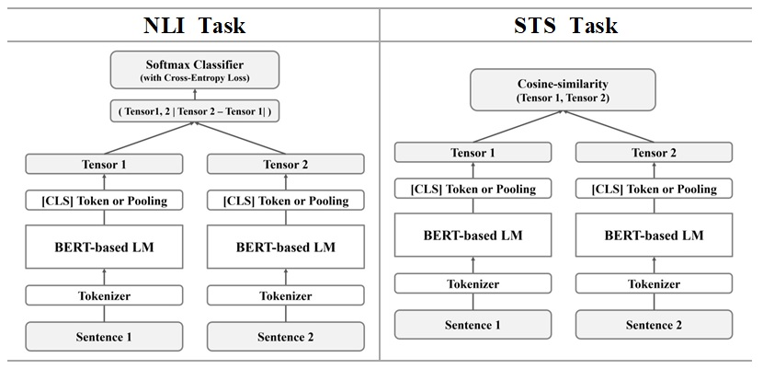
Clustering-based TM
04
STEP 2 : 언어모델 지도 학습

Slide 30
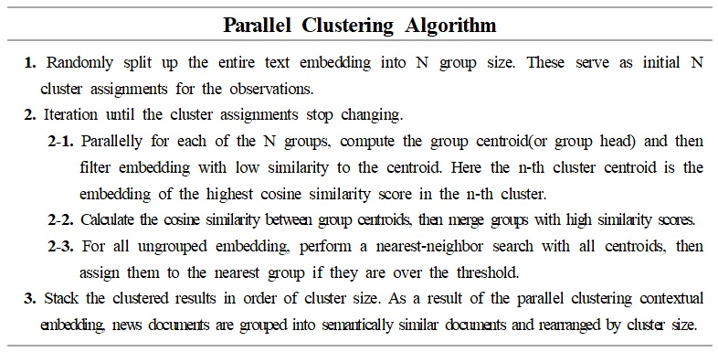
Clustering-based TM
04
STEP 3 : 병렬 클러스터링
『병렬 클러스터링(Parallel Clustering)』은 계산 속도와 안정적인 임베딩
그룹화에 초점을 맞춰 우리가 디자인한 클러스터링 알고리즘

Slide 31
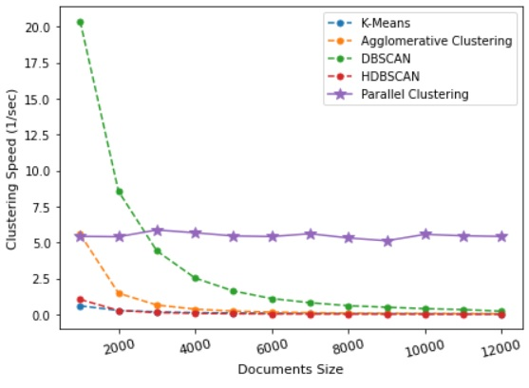
Clustering-based TM
04
STEP 3 : 병렬 클러스터링
영화 텍스트 데이터(MovieLens / 영문)를 활용하여 계산 속도와 성능 비교 실험 결과, 다른 유명 클러스터링 방법론 보다 빠르고, 데이터 크기가 커져도 안정적인 텍스트 클러스터링 가능

Slide 32
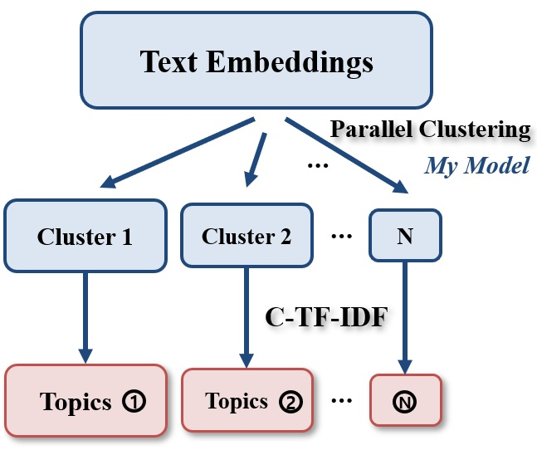
Clustering-based TM
04
STEP 4 : 병렬 클러스터링 기반 토픽 모델링
TF-IDF는 단어의 빈도(TF)와 역문서 빈도(IDF)를 사용하여 문서 內 주요 단어들에 가중치를 부여하여 키워드를 추출하는 통계적 방법
Class-based TF-IDF는 클러스터링 그룹(Class)을 하나의 주제로 간주하고, 해당 그룹의 모든 문서를 결합 後 토픽별 TF-IDF 가중치를 부여하며 뉴스 주제별 핵심 키워드 추출

Slide 33
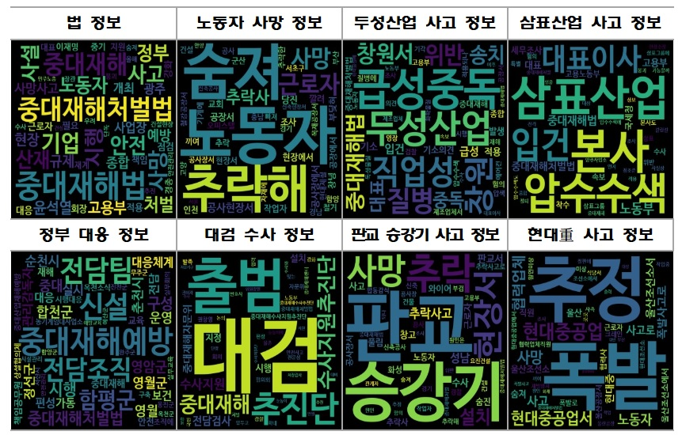
Clustering-based TM
04
뉴스 토픽 모델링 시각화 결과
우리가 구현한 토픽 모델링 모델로 ‘중대재해법’ 관련 상위 TOP 8 토픽별 키워드를 추출한 결과, 주제별 핵심정보를 자동으로 제공
* 클러스터링 크기순으로 정렬되며, 사용자가 토픽/키워드 개수를 설정할 수 있게 디자인

Slide 34
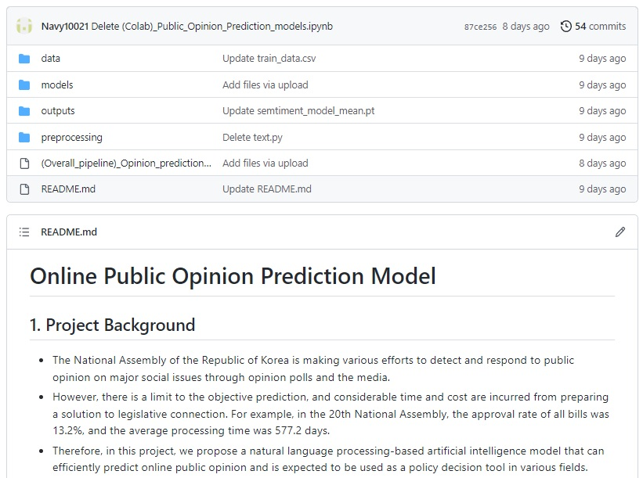
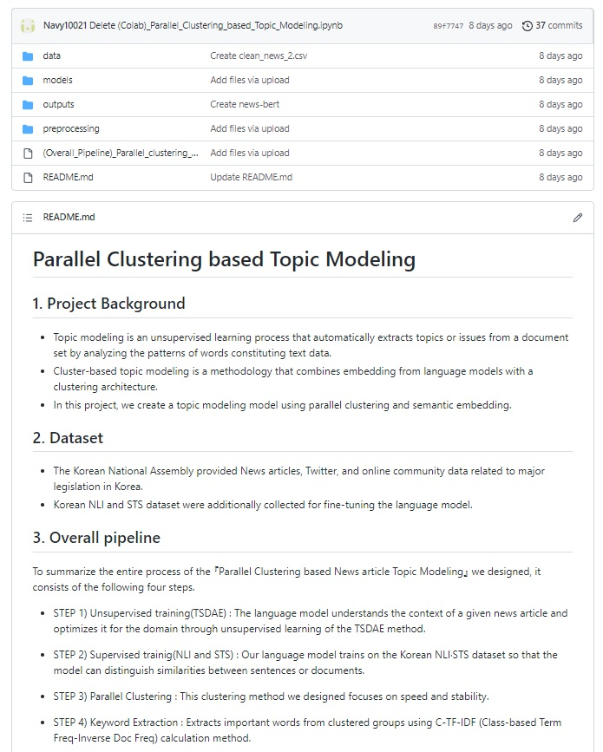
Github
04
Github
깃허브를 통해 우리가 디자인한 두 가지 모델 소개 및 개발 코드 공개
① https://github.com/Navy10021/Public_Opinion_Prediction
② https://github.com/Navy10021/Parallel_Clustering_based_Topic_Modeling

Slide 35
05 Conclusion
Notes:
http://minheeblog.tistory.com/category/PPT

Slide 36
Conclusion
05
결 론 / 기대 효과
국회의 입법활동과 정부의 정책 과제 수립 및 집행은 기본적인 책무이자 국민의 편안한 삶과 직결된다.
특히, 입법과 정책은 빠르고 정확한 여론예측 기술이 동반돼야 적시에 국민의 삶에 기회요인을 제공하고, 위험요인에 유연하게 대처할 수 있으며, 체계적인 데이터 분석과 시뮬레이션은 주요 입법 〮 정책 현안에 과학적 근거를 제공한다.

Slide 37
Conclusion
05
결 론 / 기대 효과
본 분석에서는 국회에서 제공한 트위터 〮 댓글을 활용한 『온라인 여론 예측모델』과 뉴스 기사를 활용한 『병렬 클러스터링 기반 뉴스 토픽 모델링』을 디자인하였으며, 두 모델 모두 우수한 성능(여론예측 및 핵심쟁점 추출)을 보였다.
향후, 입법 행정 언론 기관간 협업을 통해 사회 주요 이슈 관련 데이터를 종합하고, 다양한 프로젝트에 우리의 분석모델을 적용한다면 주요 법안과 정책 효과에 대한 불확실성 해소 및 국민의 삶의 질 향상에 이바지 할 것이다.

Slide 38
Seoul National University GSDS
THANK
YOU
Lee Yoon Seop

